Slide 1
PE: 20/10/2016
Un Cuento de Práctica
Number from 1-11 on your whiteboards. Read the story TWICE without stopping. Read it aloud in Spanish the first time, then quietly in your head the second time.
After you’ve finished, you will no longer see the story, but will be given 11 questions to answer on your whiteboards or paper.
Clase: Voy a volver mañana. Tengo la influenza y bronquitis. Tengo ganas de dormir!

Slide 2
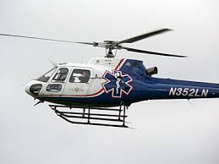
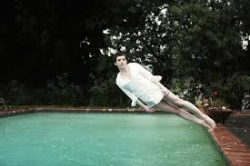
Había un chico llamado Salvador. El martes, se cayó en una piscina fría. Dos médicos volaron por helicóptero y lo rescataron. A Salvador le gustaba mucho volar por helicóptero. Pues, el jueves, Salvador volvió a la piscina y se cayó otra vez. Un médico lo observó y le dio el dedo al Salvador. Y los padres de Salvador pagaron la cuenta médica.

Slide 3
¿En cuál día se cayó Salvador en la piscina?
¿En que se cayó?
¿Quienes lo rescataron?
¿Cuántas personas lo rescataron?
¿De qué profesión eran los hombres quienes lo rescataron?
¿En qué volaron todos los hombres?
¿En cuál día volvió Salvador a la piscina?
¿Qué le dio un médico al Salvador al fin?
¿Por qué estaba enojado (angry) el médico al fin?
¿Quienes pagaron la cuenta al fin?

Slide 4
¿En cuál día se cayó Salvador en la piscina? Martes
¿En que se cayó? Una piscina
¿Quienes lo rescataron? Dos médicos
¿Cuántas personas lo rescataron? Dos
¿De qué profesión eran los hombres quienes lo rescataron?
Los hombres eran médicos
¿En qué volaron todos los hombres? Un helicóptero
¿En cuál día volvió Salvador a la piscina? Miércoles
¿Qué le dio un médico al Salvador al fin? El dedo (The finger”!)
¿Por qué estaba enojado (angry) el médico al fin? Porque no fue una emergencia – Salvador era chico malo
¿Quienes pagaron la cuenta al fin? Los padres del chico

